Slide 1
თბილისის სახელმწიფო უნივერსიტეტის ზუსტ და საბუნებისმეტყველო მეცნიერებათა ფაკულტეტის ფიზიკის მიმართულება
კონდენსირებული გარემოს ფიზიკა (მიკრო და ნანოელექტრონიკა)
დაბალტემპერატურული პროცესები მიკრო და ნანოელექტრონიკაში
მომხსენებელი ასოც. პროფ. ამირან ბიბილაშვილი
მეხუთე ყოველწლიური საფაკულტეტო კონფერენცია ზუსტ და საბუნებისმეტყველო მეცნიერებებში,
ივანე ჯავახიშვილის სახელობის თბილისის სახელმწიფო უნივერსიტეტი
თბილისი, 2017

Slide 2
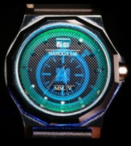
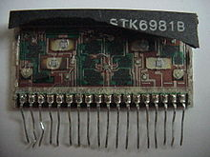
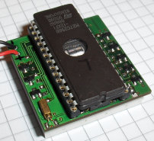
დიელექტრიკების (ოქსიდების) გამოყენების სფეროები
გარდამავალ მეტალთა (Ti, Hf, Zr) ოქსიდურ ფირებს აქვთ დიდი დიელექტრიკული მუდმივა და მათ წინაშე მკაცრი მოთხოვნებია:
უნდა იყვნენ:
ზეთხელი (5 – 50 ნმ);
დიდი დიელექტრიკული გარღვევის ძაბვით;
უდეფექტო, მინერავების გარეშე;
მაღალხარისხიანი, მცირე ზედაპირული დონეებით;
გარე ფაქტორების მიმართ სტაბილური;
მიღებული დაბალ ტემპერატურაზე (600–650)⁰C

Slide 3
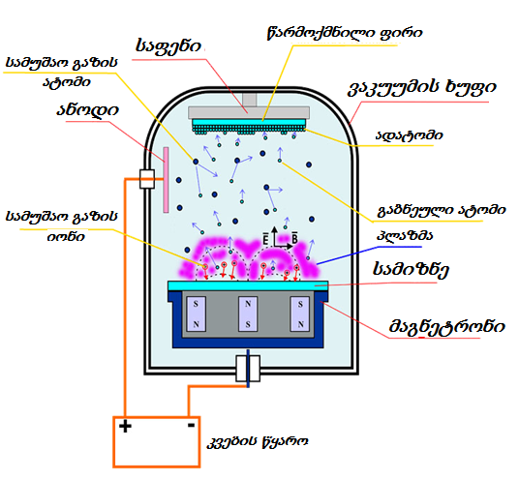
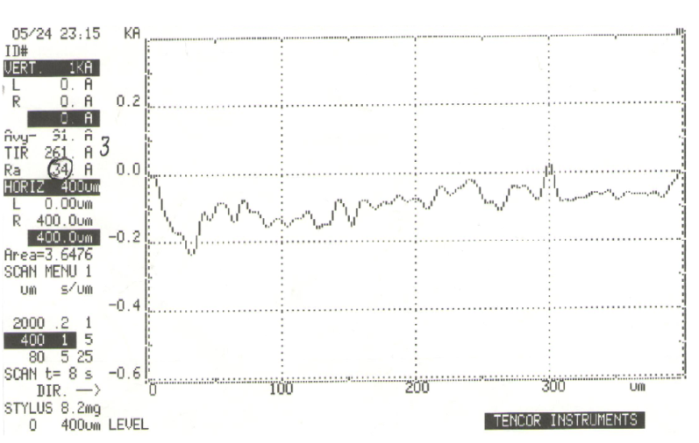
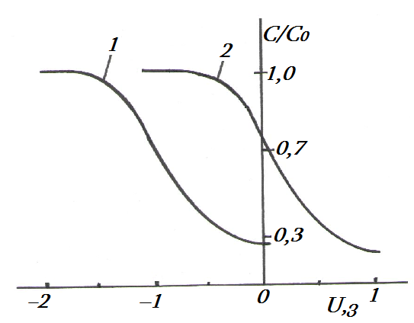
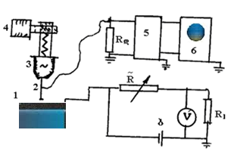
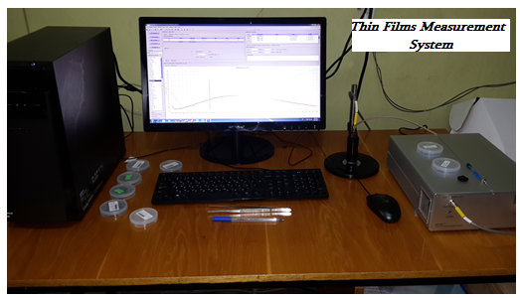
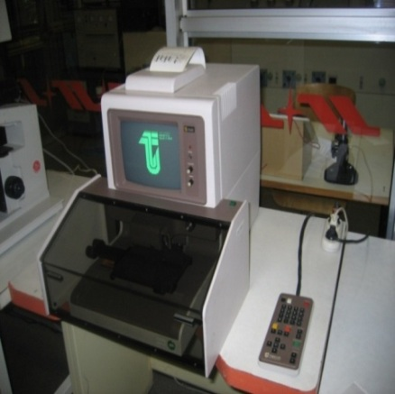
გარდამავალ მეტალ –ტიტანის ოქსიდური ფირების ფენების ფორმირების დაბალტემპერატურული ტექნოლოგიის დამუშავება და კვლევა
Si(p)–TiO₂-Al –ის ნორმ.
C-V (1); თეორ. (2).
მაგნეტრონული გაფრ–
ქვევის დანადგარი
TiO₂–ის პროფილი
გამოსვლის მუშაობის გამზომი
ფირის სისქის გამზომი
პროფილომეტრი
ALPHA STEP-200

Slide 4
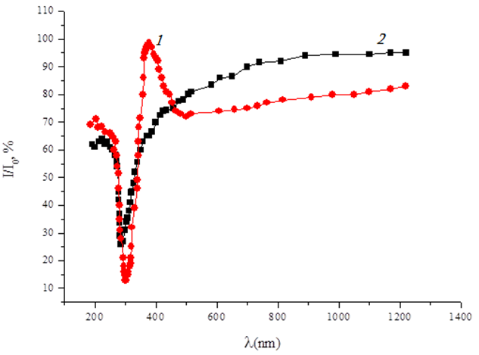
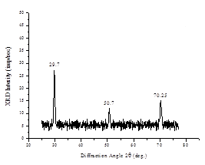
ტიტანის ოქსიდების პარამეტრები
ოპტიკური გაშვების სპექტრები:TiO(1); TiO₂(2).
ა) ბ)
დიფრაქციოგრამა სტრუქტურების TiO(ა) და TiO₂(ბ).
# | ელექტრ. მუხტი Q⨯10¹⁰,სმ^{–2} | ინვერსძაბვა U_{ინვ}, ვ | ბრტ.ზნ. ძაბვა, U_{ბრტ}, ვ | გამ.მუშ. φ_{კელ}, ევ | დიელ. მუდმ. ε | სისქე, d, ნმ | გაჟ.დნ 20ვ–ზე, მა/სმ² | ტევბა– C₀ პფ | ხორკ. Ra(Å)
TiO₂ | 1,2 | –0,40 | –1,20 | 4,49 | 60 | 40 | 7,3 | 15,3 | 44
TiO | – | – | – | 2,80 | – | 40–20 | 20,6 | – | 54
TiO_{X} (x<2) და TiO₂ მკვეთრად განსხვავდებიან ერთმანეთიგან, რაც
ძლევა მათი გამოყენების საშუალებას მემრისტორის სტრუქტურაში.

Slide 5
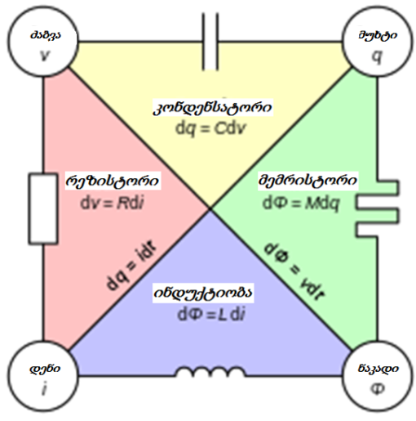
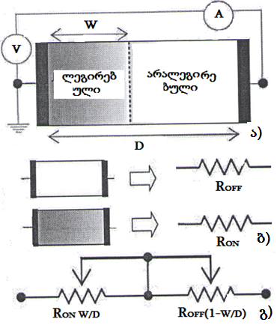
რა არის “მემრისტორი”?
მეხსიერებისა და წინაღობის ერთობლიობა: ( Memristor = Memory + Resistor).
ის დაკავშირებულია წრედში გამავალ მუხტის წინა ისტორიაზე.
ერთი მიმართულების მუხტის გავლა იწვევს წინაღობის გაზრდას, საპირისპიროდ –
შემცირებას. მემრისტორი იმახსოვრებს იმ მუხტს რომელმაც ბოლოს გაიარა მასში.
სქემის ბაზური ელემენტები
და კავშირი მათ შორის.
გამოყენება:
პროგრამირებადი ლოგიკა – სიგნალების დამუშავება
ნანომასშტაბის სიმძლავრის მეხსიერება დიდიხნით
ტრანზისტორების და ელემენტების ჩანაცვლება
ნერვოლოგია და ნერვული კვანძები(ხელოვნური „ინტელექტი“)
3-D სტრუქტურა, რომელიც იმახსოვრებს და ამუშავებს მონაცემებს

Slide 6
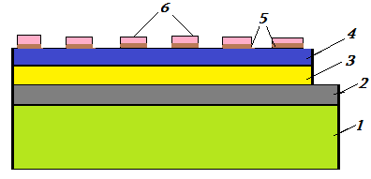
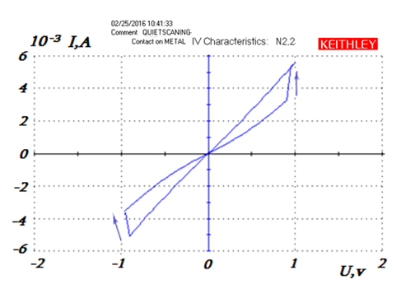
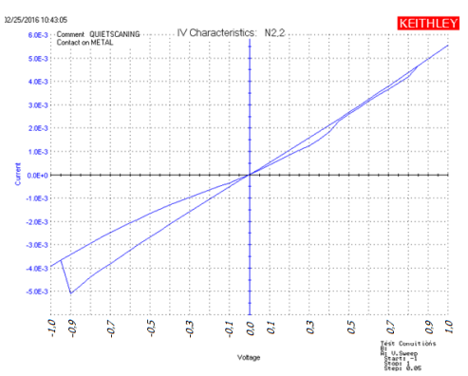
ექსპერიმენტულად მემრისტორის მიღება
საფენებად აღებულია სიტალი, მისი ქიმიური გასუფთავების შემდეგ თავ–სდება ვაკუუმის დანადგარში, წნევაა ~10^{–4}პა, Ti–ის (99,998%) მაგნეტრონუ–ლი გაფრქვევით Ar და O₂-ის (სხვად–ასხვა შეფარდებისას) არეში მიიღება TiO_{X} (x<2) და TiO₂.
სტრუქტურა:1–სიტალი; 2–W; 3-TiN;4-TiO_{X}(x>2) ან TiO₂- TiO_{X}(x>2); 5-Mo და 6–Al. (
Ø40 მკმ)
ბ)
TiO_{X} (x<2)
ა)

Slide 7
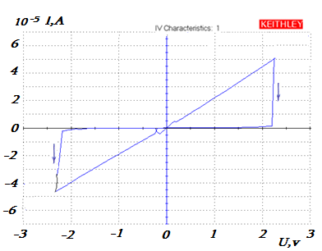
ექსპერიმენტულად მემრისტორის მიღება
მემრისტორის ვამ, 82 გადაღე–ბული წერტილით, რომელთა შორის დაყოვნების დრო 10 (ა) და 13 (ბ და გ) წამია.
TiO₂- TiO_{X}(x>2)
გ)
აქტიური შრე: TiO_{X} (ბ) ღია და ჩაკეტილ მემრისტორის წინაღობათა ფარდობა
1:100 და მარყუჟის სიდიდე 1ვ (ჩაკეტის) ძაბვაზე 2⋅10^{–3}ა;
TiO₂-TiO_{X} (გ)–ისას 1:50 და მარყუჟის სიდიდე 2ვ (ჩაკეტის) ძაბვაზე 5⋅10^{–5}ა.

Slide 8
დასკვნები.
/
1. მაგნეტრონული გაფრქვევის მეთოდით მიღებულ იქნა ტიტანის არასრული ოქსიდისა და დიოქსიდის მაღალხარისხოვანი თხელი ფირები;
2.შემუშავდა მემრისტორის ფორმირების ტექნოლოგიური მარშრუტი;
3. მიღებულია აქტიური ფენის (TiO_{X} და TiO_{X}-TiO₂) შრეები;
4. შესწავლილია ცალ–ცალკე მათი პარამეტრები და
5. მიღებულ მემრისტორის ვამ–ზე დაიმზირება ჰისტერეზი ღია და ჩაკეტილ წინაღობათა ფარდობებით:
1:100 და 1:50 და მარყუჟის სიდიდეებით 2⋅10^{–3}ა და 5⋅10^{–5}ა.

Slide 9
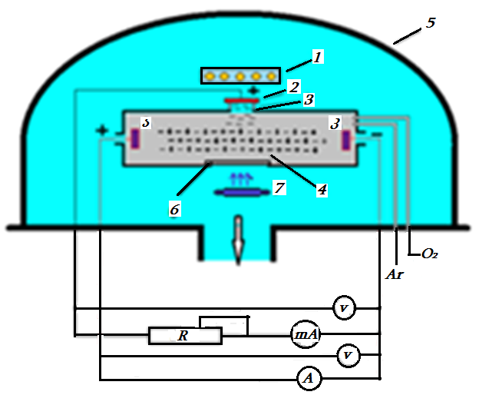
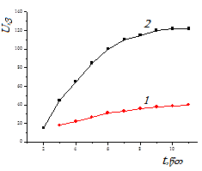
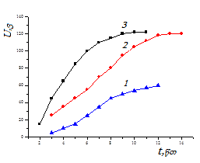
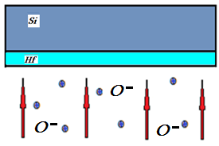
გარდამავალ მეტალ –ჰაფნიუმის დაბალტემპერა–ტურული ტექნოლოგიით მიღებული ოქსიდური ფირების კვლევა
პლაზმური ანოდირების სტიმულაცია ულტრაიისფერი დასხივებით
2–ნიმუში →
7– უის წყარი →
1–უის გარეშე; 2–უის
1–0,5მა/სმ²; 2–1მა/სმ² და 3–2მა/სმ²
ფორმირების დენის სიმკვრივისას.
Si-ს P=2·10^{–6}მმ.ვც.წყ წნევაზე, 130C ტემპერატურაზე დაეფინა ელექტრო–სხივური მეთოდით Hf∽40ნმ სისქით. ჩატარდა პლაზმური ანოდირებაP=2·10^{–2}მმ .ვც.წყ წნევა–ზე, 200C ტემპერატურაზე, უი სინათლის თანხლებით, 2 ÷ 0,5 მა/სმ² ფორმირების დენის სიმკვრივით და 3:1 გაზური ჟანგბადისა და არგონის ნარევისას

Slide 10
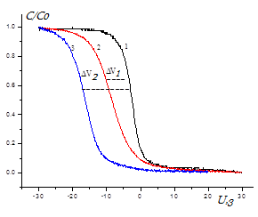
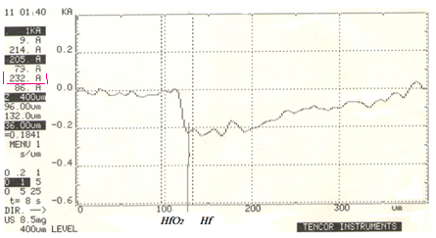
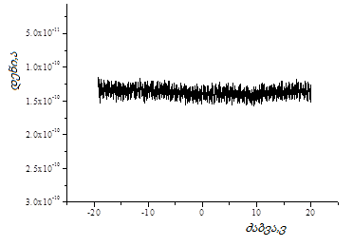
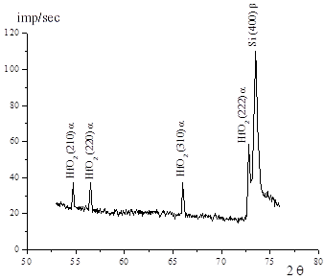
ჰაფნიუმის ოქსიდის პარამეტრების გაზომვა
1–1მა/სმ²; 2– 0,5მა/სმ² და 3–2მა/სმ² ფორმირების დენის სიმკვრივისას.
HfO₂ და Hf –ის ზედაპირების პროფილი
რენტგენო–დიფრაქ–
ციული სპექტრები
გაჟონვის დენის დამოკიდე–
ბულება გამრღვევ ძაბვაზე.

Slide 11
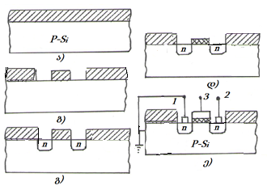
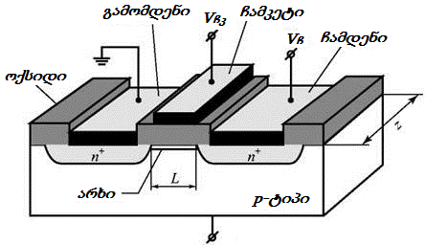
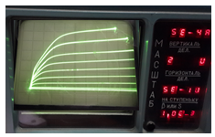
ჰაფნიუმის ოქსიდის პარამეტრები და გამოყენება
მაქსტევ–ბა, C₀ პფ | ელექტრ. მუხტი Q⨯10¹⁰,სმ^{–2} | ინვერს. ძაბვა –U_{ინვ}, ვ | ბრტ.ზნ. ძაბვა, U_{ბრტ}, ვ | გამ.მუშ. φ_{კელ}, ევ | დიელ. მუდმ. ε | სისქე, d, ნმ | გჟ.დნ20ვ–, მა/სმ² | გამღ.ძაბვა, E 10⁸ვ/სმ | ხორკ Ra(Å)
50,0 | 1,5 | –0,25 | –0,75 | 4,50 | 48 | 40÷90 | – | >5 | 16
უი დასხივებით დამაკავშირებელი ზონიდან ელექტრონები გადადიან ანტიდამაკავშირებელში, სუსტდება ატომებთაშორისო ბმა;
ბმის შესუსტება ტოლფასია მასში ჟანგბადის დიფუზიის კოეფიციენტის გაზრდისა და შესაბამისად, ოქსიდის ფორმირების სიჩქარე იზრდება.
ტექნოლოგიური მარშრუტი: დახრილობა გაჯერების უბანში S=1,7მსიმ/მმ ;
1-გამომდენი; 2-ჩამდენი და გაძლიერების კოეფიციენტი K=43 და
3- ჩამკეტი. არხის სიგრძე არხის შინაგანი წინაღობა r =360 ომი.
L=3 მკმ, სიგანე W= 42 მკმ.

Slide 12
დასკვნები.
მიღებულ იქნა მაღალხარისხიანი ზეთხელი გარდამავალ მეტალ ჰაფნიუმის ოქსიდური ფირები;
გაიზომა ჰაფნიუმის ოქსიდური ფირების ელექტრო ფიზიკური და ოპტიკური პარამეტრები;
შემუშავდა ველის ტრანზისტორების ფორმირების ტექნოლოგიური მარშრუტი;
მიღეულ იქნა ველის ტრანზისტორი ჰაფნიუმის ოქსიდური ფირების ჩამკეტქვეშა დიელექტრიკებად გამოყენებით;
გაიზომება მიღებული ველის ტრანზისტორის ვოლტ-ამპერული მახასიათებლები და
განისაზღვრა ველის ტრანზისტორის გამოსავალი და გარდამავალი მახასიათებლები.

Slide 13
პუბლიკაციები და კონფერენციაში მონაწილეობა
A.Bibilashvili, Z. Kushitashvili //“Low Temperature Oxidation of GaAs by UV Stimulated Plasma Anodizing”// Earth and Environ–mental Sciece 44 (2016) 032002, 5p, IOP Publishing; doi:10.1088/1755-1315/44/3/032002;
A.Bibilashvili, Z. Kushitashvili// C-V Measurement of HfO₂ Dielectric Layer Received by UV Stimulated Plasma Anodizing// Earth and Environ–mental Sciece 44(2016) 052008, 6p,IOP Conf. Series; doi:10.1088/1755-1315/44/5/052008;
1.A.Bibilashvili, Z. Kushitashvili, S.Sikharulidze, L.Jangidze// Nanoscale HfO₂ and ZrO₂ Gate Oxides in Field Effect Transistors//4th Internat. Conf. “Nanotechnolgi-es”, October 24-27, 2016, Tbilisi, Georgia, Nano-2016,p.30, abstract;
2. A.Bibilashvili, Z. Kushitashvili// C-V Measurement of HfO₂ Dielectric Layer Received by UV Stimulated Plasma Anodizing// World Multidisciplinary Earth Sciences Symposium 2016, 5-9 September, 2016, Prague (Czech Republic);
3. A.Bibilashvili, Z. Kushitashvili// Low temperature oxidation of GaAs by UV stimulated plasma anodizing// World Multidisciplinary Earth Sciences Symposium 2016, 5-9 September, 2016, Prague (Czech Republic);
4. A.Bibilashvili, R.Guliaev, N.Dolidze, G.Skhiladze, Z. Jibuti// low- Temperature Method of Formation of Group III Nit-ride (GaN, AlN) Nanofilms//4th Internat. Conf. “Nanotechnolgi-es”, October 24-27, 2016, Tbilisi, Georgia, Nano-2016,p.29, abstract;
5. L. Jibuti, Z. Jibuti, R.Melkadze// The original method for studying optical properties of semiconductor materials and structures and the setup "Polychromator»//4th Internat. Conf. “Nanotechnolgi-es”, October 24-27, 2016, Tbilisi, Georgia, Nano-2016,p.89, abstract;
მიღებულია დადებითი გადაწყვეტილება პატენტზე: ა.ბიბილაშვილი ნ.დოლიძე
„ნახევარგამტარ–დიელექტრიკის გამყოფ საზღვარზე ენერგეტიკული დონის განსაზღვრის ხერხი“ AP 014017; H 01L21/66; G01 R31/66; პრიორიტეტი: 23.12. 2015, დადებითი გადაწყვეტილება 19.08.2016. საქართველო.

Slide 14
მადლობა
ყურადღებისთვის!

